Slide 1
基于springboot的旅游出行指南

Slide 2

随着社会的发展，旅游出行的管理形势越来越严峻。越来越多的用户利用互联网获得信息，但旅游出行信息鱼龙混杂，信息真假难以辨别。为了方便用户更好的获得本旅游出行信息，因此，设计一种安全高效的旅游出行指南极为重要。
为设计一个安全便捷，并且使用户更好获取本旅游出行信息，本文主要有安全、简洁为理念，实现用户快捷寻找旅游出行信息，从而解决旅游出行信息复杂难辨的问题。该系统以springboot架构技术为基础，采用Java语言和MySQL数据库进行开发设计，通过对旅游出行业务流程的分析，分析了其功能性和非功能性需求，设计了旅游出行指南，该系统包括个人管理员和用户两部分。同时还能为用户提供一个方便实用的旅游出行指南，使得用户能够及时地找到合适自己的旅游出行信息。个人用户在使用本系统时，可以浏览景点信息，酒店信息，餐厅信息，交通路线，旅行日记，公告信息等；管理员在使用本系统时，可以通过后台管理员界面管理用户的信息，也可以发布系统公告，让用户及时了解旅游出行信息。这样，用户就可以安全高效地找到旅游出行信息。
摘 要

Slide 3
开发背景及研究意义
近年来互联网技术的发展使得互联网产品和网站层出不穷，对人才的需求不断提高 [1]。同时，面对过去使用手抄等方式进行记录，工作效率很难得到提高，无法满足现代人们的需求；自从人类进入互联网时代，通过纸质手抄的方式转换成线上无纸化管理，有效的解决了获取信息的渠道，全面提升工作效率。由此，实现一套完整的旅游出行指南非常必要。
设计和实现了一个基于springboot的旅游出行指南。该系统具有良好的扩展性、稳定性、安全性以及可移植性等特点。为方便用户找到适合自己的景点信息和酒店信息等并进行交流，特制定本旅游出行指南。

Slide 4
国内外研究现状和发展趋势
在国内，由于历史环境因素的影响和发展的不平衡，旅游出行管理不完善，这对计算机领域的应用以及外部状态信息在旅游出行管理中的应用产生了很大的影响。简单的技术可以取代过去的形式或方法，但如果你想设计一个管理计划以更科学的方式重新管理这一环节，你必须放弃传统的管理方法，尽快改变管理方法，改变管理理念以合理运作，使系统更精细，控制成本，提高管理效率。
在国外，系统管理发展迅速。相应的信息系统软件设计和保护的研发也有所增加。随着时代的变化，产品研发得到了推动，系统软件得到了极大的发展。如今，它正朝着智能化、数字化和信息化的方向快速发展。所有大公司都采用了类似的规章制度，促进了公司的快速发展，取得了较好的经济效益。
计算机作为信息科学的媒介和关键，对人类社会的繁荣起着至关重要的作用。政府机构和事业单位将根据工作内容选择一套优秀的通信技术和专业办公设备，并利用这些技术和设备快速收集、解决和存储信息，使管理变得方便快捷，实现科学合理的管理目标。
总而言之，旅游出行指南的发展呈持续上升发展趋势，现在传统式的手工制作和半手动式管理方法转变为信息化管理的转变历程中，必须使用和融合全新的信息技术性来完成传统的系统设计方法，确保系统的效果和品质。
但是这些旅游出行指南都是由传统企业开发建设而成的，在旅游出行信息发布上主要采用人工方式进行管理和维护，这种方法效率低下且容易出错，已经不能满足现在快速多变的社会需求，且大都缺乏有效的安全认证机制和管理机制，用户使用虚假信息注册，使得网站存在大量的虚假景点信息，无法保证景点信息的安全性[2]。自1993年美国实施National Information Infrastructure以来，网络普及率大幅提高，互联网用户数量快速增长，旅游出行指南开始快速增长。

Slide 5
本文主要研究内容
该系统采用java技术，结合SSM框架使页面更加完善，后台使用MySQL数据库进行数据存储。系统主要分为两大模块：即管理员模块和用户模块。本文从旅游出行流程分析入手，分析了其功能性需求和非功能性需求，设计了一个由管理员和用户两部分组成的旅游出行指南。用户可在系统主页上浏览景点信息，酒店信息，餐厅信息，交通路线，旅行日记，公告信息等；注册登录后台可以进行景点购票和酒店预定，查看交通路线、公告信息和个人信息更新操作；管理员可通过后台管理界面管理用户信息和系统管理。

Slide 6


系统开发环境
java技术
MySQL数据库
B/S架构

Slide 7
springboot框架
Spring Boot是由Pivotal团队提供的轻量级框架，其“开箱即用”及“约定优于配置”的策略可以使开发者全身心的投入到业务逻辑代码的编写中，极大地提高了软件开发项目的效率。相比于Spring框架而言，Spring Boot框架更加能够节省程序员配置XML的时间，Spring Boot项目允许开发者使用它的所有模块和开发功能，此外， Spring Boot内置了服务器，简化了开发者启用服务器的整体流程，Spring Boot还可以自动适配不同类型的数据库以满足用户快速连接后台数据库管理的需求，这极大地方便了用户快速搭建应用程序的实现过程。 2014年4月，Spring Boot 1.0.0发布，截止到2022年2月，发布的Spring Boot版本为Spring Boot 3.0.0-M1。在系统的设计与开发中，为了能够快速搭建软件后台服务的开发环境，从技术实现的难度以及平台开发的成本两个方面考虑，Spring Boot框架能够使开发者更关注平台功能的业务逻辑代码实现，可采用Spring Boot框架搭建系统为前端提供数据服务。因此，本案例项目后台开发选择Spring Boot框架。

Slide 8
系统分析

Slide 9
系统分析
系统用例分析
可行性分析
系统流程分析

Slide 10
系统总体结构图

Slide 11
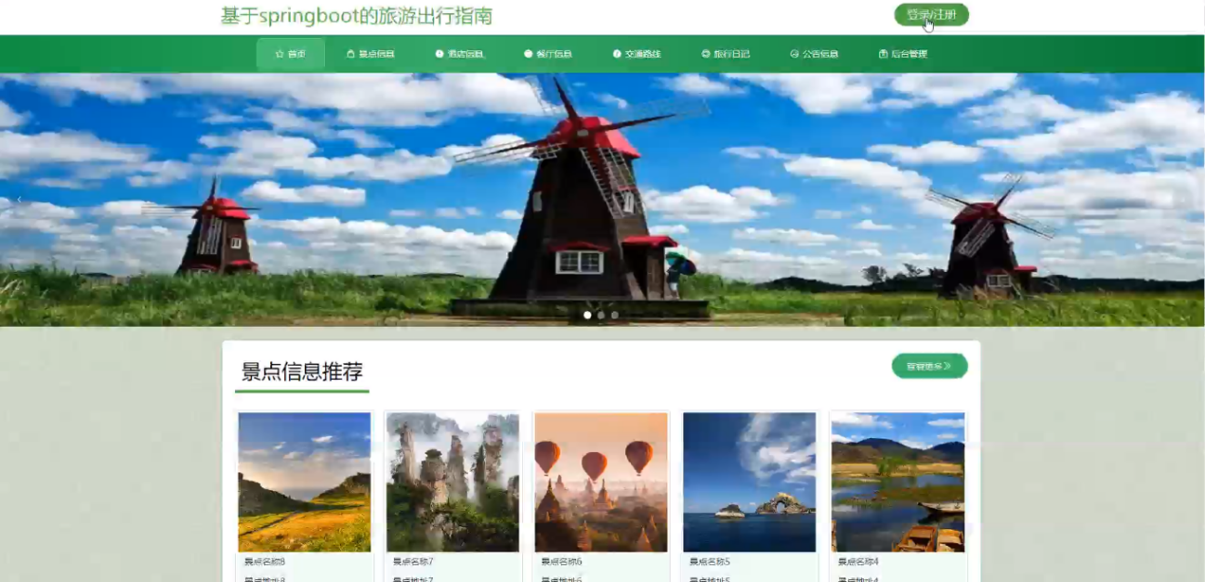
系统首页页面

Slide 12
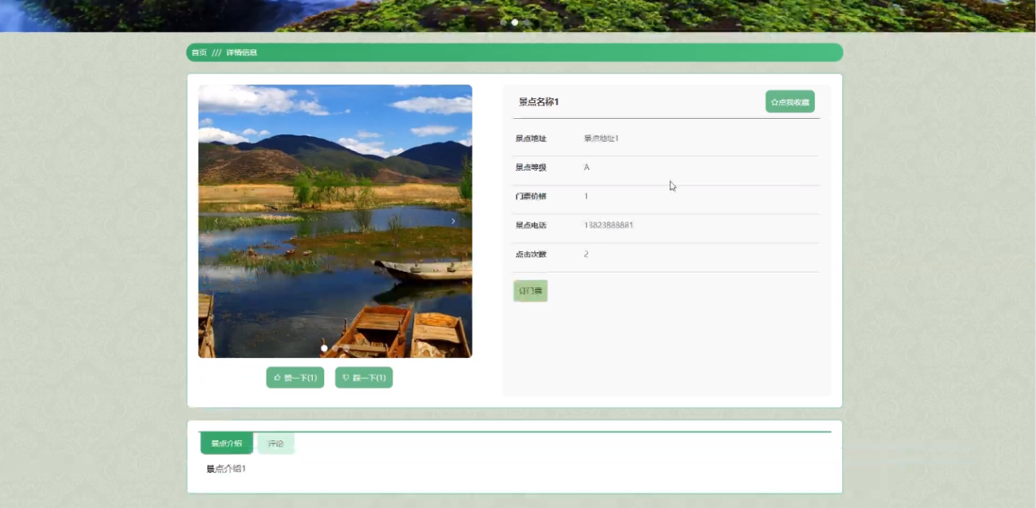
景点信息详情界面图

Slide 13
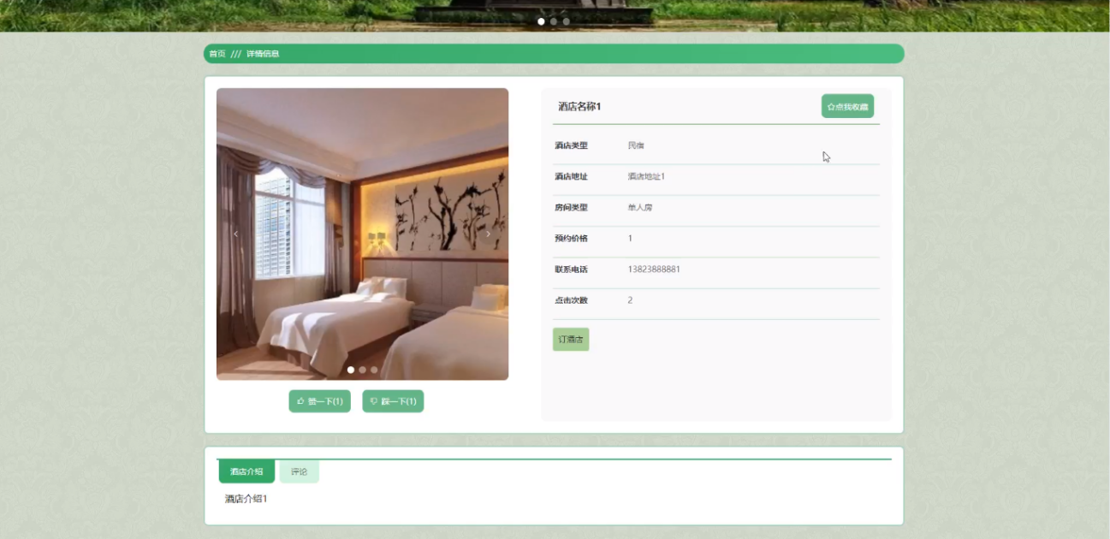
酒店信息详细页面

Slide 14
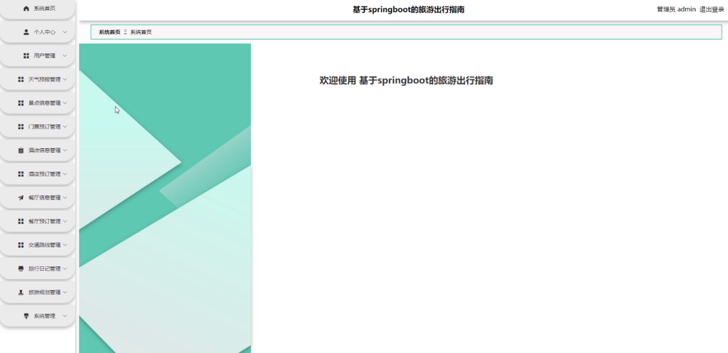
管理员功能界面图

Slide 15
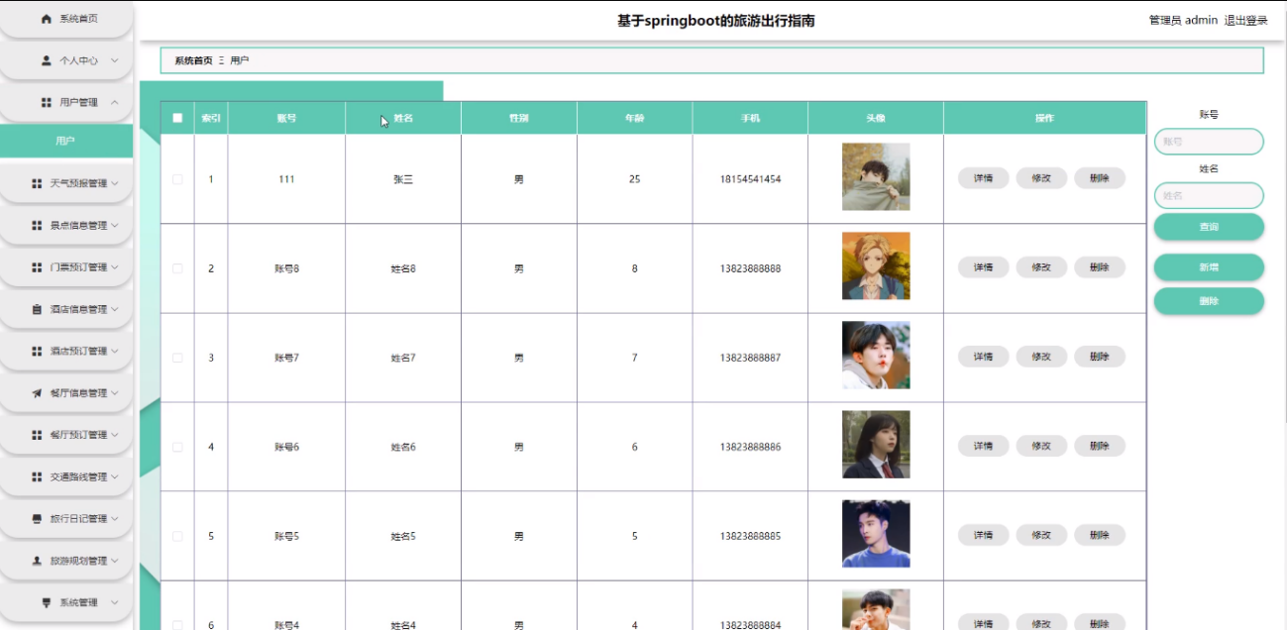
用户管理界面图

Slide 16
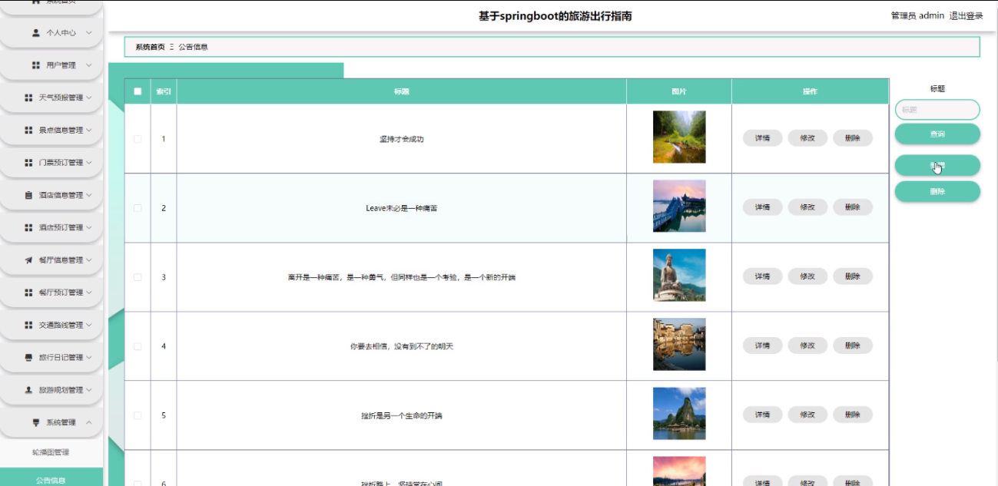
系统管理界面图

Slide 17
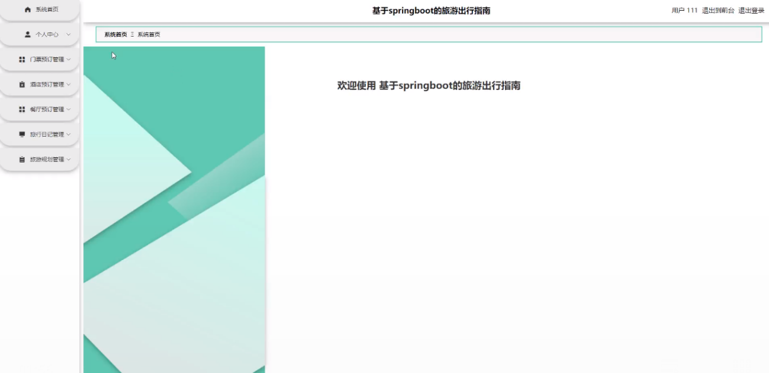
用户主界面图

Slide 18

测试目的
系统测试（System Testing）是为了向使用者提供有关被测试产品或服务的质量信息而进行的检查。系统测试还可以提供客观和独立的系统评估，以使运营者能够了解和系统实施所面临的潜在问题。系统测试涉及软件组件或系统组件的执行，以评估一个或多个系统属性。通常这些属性表明被测组件或系统满足系统预期开发需求，在各种预期的时间内，正确响应各种系统输入，在可接受的时间内执行其功能，足够可用，同时可以满足分析设计时要求的程度。在预期的环境中运行，并达到用户期望的总体结果。经过一系列严格功能测试，以发现系统功能方面潜在的问题，保证系统的正常运行。

Slide 19
结 论
在设计旅游出行指南的过程中采用springboot架构技术，采用了Java技术来呈现给用户，后台数据采用MySQL数据库来进行存储。
此系统为旅游出行指南，为了达成预期效果该系统拥有管理员和用户两种角色。用户可以通过对景点进行购票和酒店预定，我的收藏等功能。管理员用户则可以通过后台管理功能对整个系统的信息进行管理，如每个用户发布的信息，都需要经过管理员审核才能被其他用户所看到，用户所发布的旅游出行信息也需要通过审核，除此之外平台的所有公告也是由管理员直接发布，以此来达到维护整个平台信息健康的目的。
基于springboot的旅游出行指南的设计与实现基本上自己在大学生活中学习的大部分知识都融入了进去，但是还不够，在许多方面还没有考虑全面，相信自己在进入工作中会更加努力，做出更加完美的系统。

Slide 20
参考文献
[1] 张志鹏. 短期景点信息发布平台的设计与实现[D]. 吉林大学, 2018:25-36.
[2] 王娟, 钱素真, 李帅举,等. 基于Web的旅游出行信息系统的设计与开发[J]. 焦作大学学报, 2019, 30(3):66-68.
[3] 闫肃, 王婷. 基于互联网发展的校园网络兼职平台建设研究[J]. 神州, 2018, 000(007):67-68.
[4] 曲佳欣, 孙悦, 董林菘,等. 大学生校园兼职平台研发与应用[J]. 物流工程与管理, 2018, 287(05):187-189.
[5] 张冬, 田艳. 旅游出行信息管理系统分析与设计[J]. 软件工程, 2019, 022(007): 37-39.
[6] 林雪.计算机数据库在信息管理中的应用分析[J].信息技术与信息化,2019(12):245-246.
[7] 马英瑞, 刘美君, 李宏博. Web平台上旅游出行指南的设计与实现[J]. 福建电脑, 2019, 35(10):72-73.
[8] 孟祥雪. 基于SSM的外聘人员人事管理系统设计与实现[D]. 电子科技大学, 2020：13-17.
[9] Wang J, Qian S, Shuai Ju L I, et al. Design and Development of Campus Part-time Information System Based on Web[J]. Journal of Jiaozuo University, 2020：6-8.
[10] Zhang P. Problems and Countermeasures of the College Students' Off-campus Part-time Jobs[J]. Journal of Kaifeng University, 2021：5-6.
[11] Kullberg A L. Nonstandard Employment Relations: Part-time, Temporary and Contract Work[J]. Annual Review of Sociology, 2020, 26:341-365.
[12] 孙士保, 张瑾, 张鸣. ASP.NET数据库网站设计教程 [M]. 电子工业出版社, 2021:45-52.
[13] 王光琼, 任杨, 冉椿林,等. 基于Java Web的物流兼职系统关键技术探析[J].2019, 32(9):3.
[14] 何肖娜. 基于Android和Web的大学生兼职系统设计与实现[J]. 电脑知识与技术：2019, 15(8):4.
[15] 邹红霆. 基于SSM框架的Web系统研究与应用[J]. 湖南理工学院学报：自然科学版, 2018, 30(1):5.

Slide 21
感谢各位老师评判指导
指导老师：PPT熊猫
报告人：熊猫素材

